Slide 1


CHÀO MỪNG CÁC CON
ĐẾN VỚI TIẾT HỌC
HOẠT ĐỘNG TRẢI NGHIỆM
LỚP 1

Slide 2




KHỞI ĐỘNG

Slide 3





Điều 2
Học tập tốt, lao động tốt.

Slide 4


Điều 3
Đoàn kết tốt, kỉ luật tốt.

Slide 5

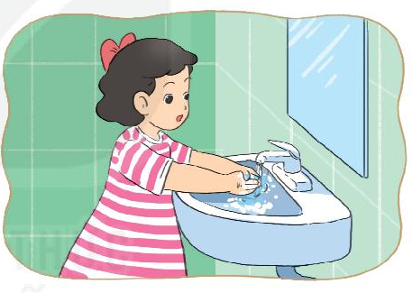

Kể một số việc em đã làm theo Năm điều Bác Hồ dạy
4. Giữ gìn vệ sinh thật tốt

Slide 6

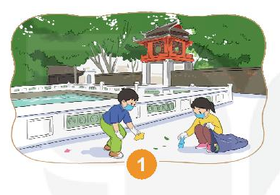
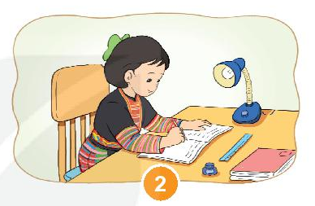
Hoạt động 3
Thực hiện tốt Năm điều Bác Hồ dạy

